Slide 1



3A
2020/2021
Donner l’Envie d’Entreprendre aux élèves ingénieurs
TD4: Préparation des supports de présentation
Les différents supports: MVP, Pitch, Canvas, Slide Show, Excel prévisionnel financier
Les autres supports de présentation et valorisation: maquette, Flyer, plaquette commerciale, POSTER…
La vidéo à réaliser
Choisir les informations à valoriser
Répartition du temps de parole
L’animation de la présentation
L’organisation de la présentation
TD5: Préparation de la soutenance: Création des support de communication
Le slide show et la vidéo et autres en support
COMMUNICATION
Entrepreneuriat
Innovation
Communication
Leadership
Marc MICHEL
Cours E3 pour 3A

Slide 2


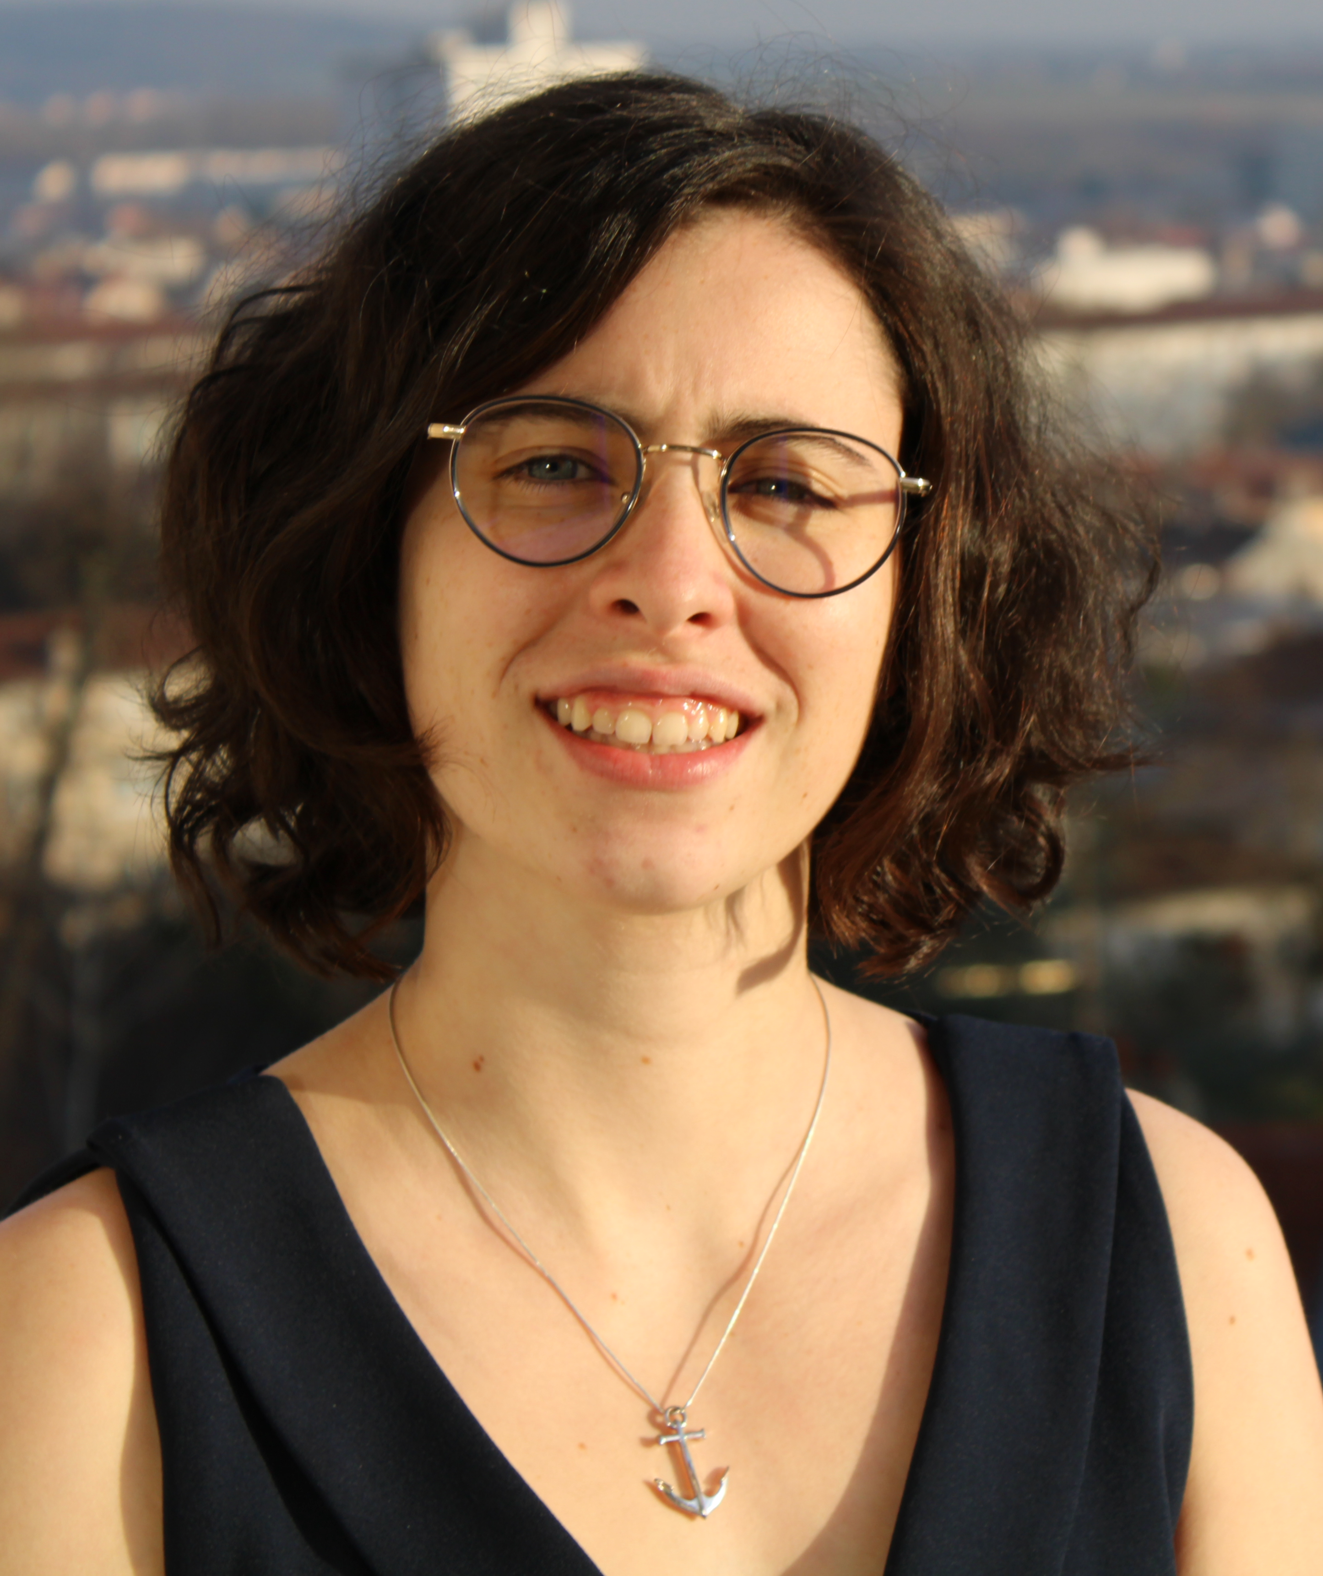
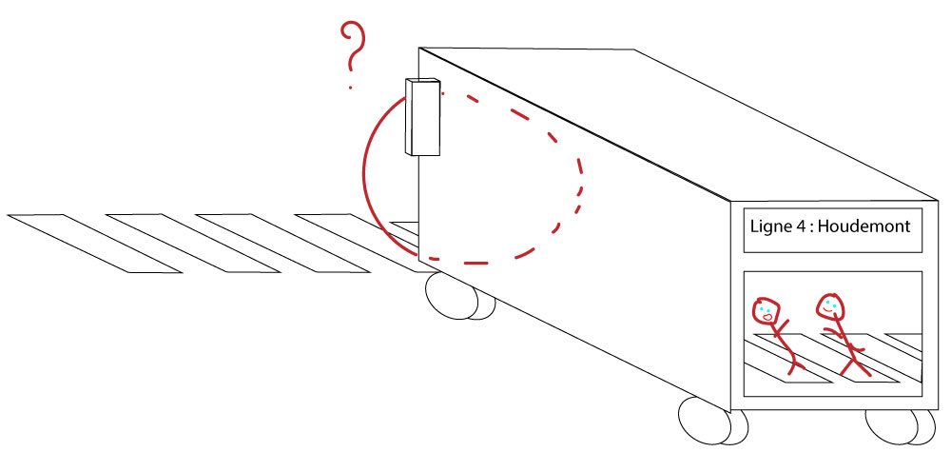
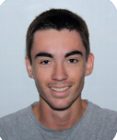
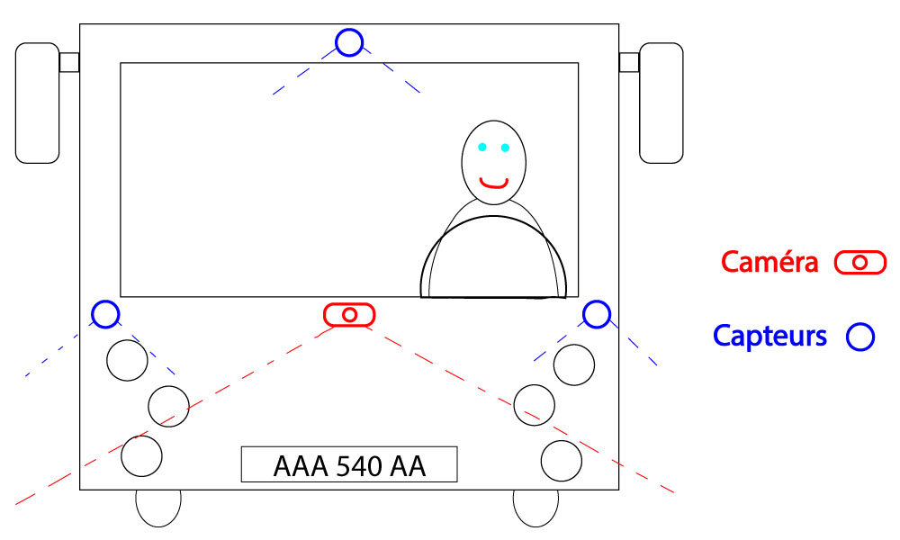
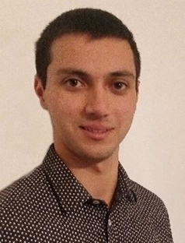
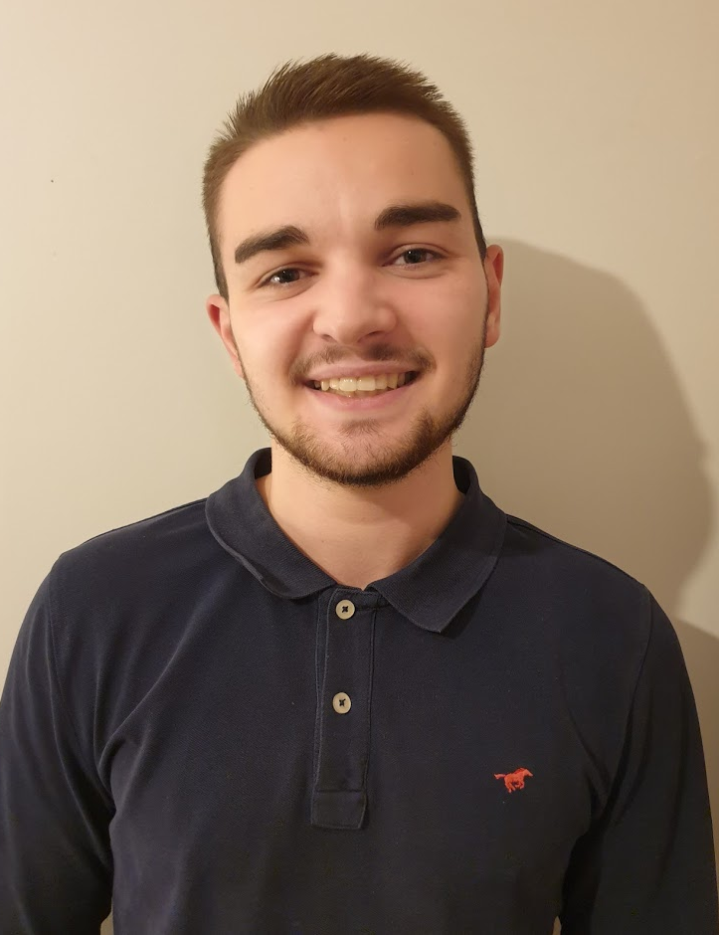
SECURY SPOT Avertir les usagers de la route d'une situation dangereuse pour assurer la sécurité de tous "Voyons +"
Cours Entrepreneuriat & Communication 2020/2021
3A
Ici logo de la start-Up
Equipe
Situé à l'arrière d'un véhicule imposant (bus, camion, …) à l'arrêt, nous n'avons aucune information sur la situation à l'avant de ce véhicule. Nous sommes quelques fois amenés à le dépasser, par manque d'informations cette action peut être dangereuse. Secury spot fournit l'information manquante avec une retranscription de l'avant du véhicule à l'arrière de celui-ci
Juliette BLUEM
Bonne oratrice
Julien BROUILLARD
Expert hardware
Arnaud SORIA
Sens de l'écoute
Organisatrice
Minutieux
Expert software
Arthur TERRIEN
Coordinateur
Rigoureux
Photos, schéma, modèle, représentatives du projet, de l’innovation
….
Secury Spot est sur le marché de l'aide à la conduite. Nous avons quatre clients principaux : les compagnies de bus à 40%, les constructeurs automobiles (pour VL) à 35%, les associations de sécurité routière à 20% et des particuliers possédants un gros véhicule (comme une camionnette) à 5%.
Nous proposons différents kits en fonction des besoins de notre client, dans l'objectif d'augmenter la sécurité ainsi que le bien-être des usagers de la route. Deux offres sont de mise : Un capteur de présence avec une diode, ou une caméra avec un écran. Nous avons également la possibilité d'ajouter un avertissement sonore ou lumineux.
Notre source de revenus sera la vente de nos kits. L'accès au marché est possible principalement via les constructeurs de véhicules et par les associations de sécurité routière.

